Slide 1
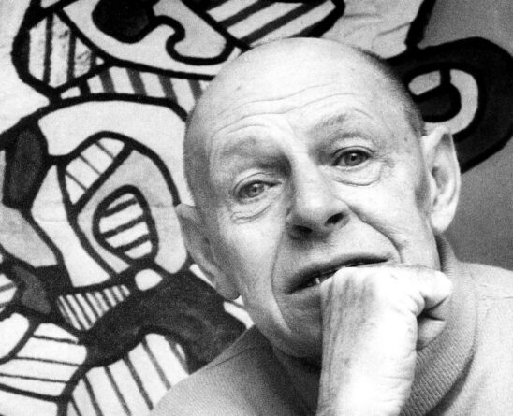
Jean Dubuffet est né en 1901 au Havre et mort en 1985 à Paris. C’est un peintre, sculpteur et plasticien français. C’est le fondateur du mouvement artistique de « l’art brut ». Il s’inspire des réalisations d’enfants, de malades … pour lui même créer. Il a vraiment un style reconnaissable, caractéristique, et qui convient très bien à l’étude et à l’inspiration pour les enfants.
Jean – Du Buffet

Slide 2


Slide 3
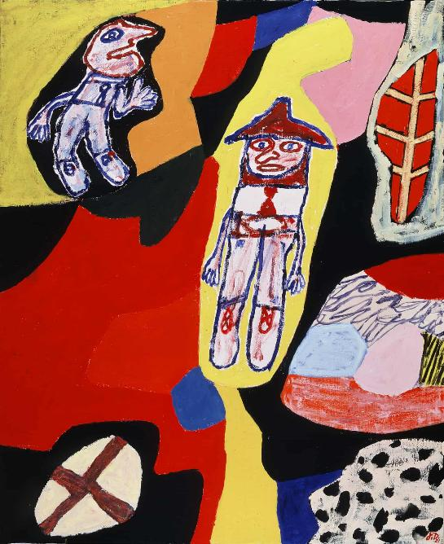
Brioude Exposition Jean Du Buffet

Slide 4
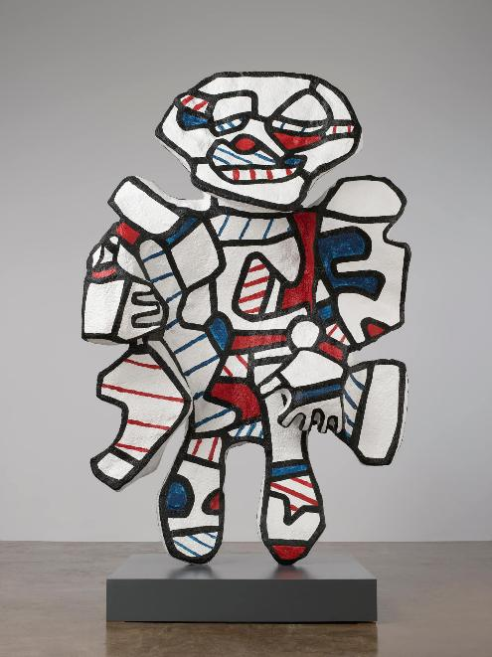

Slide 5
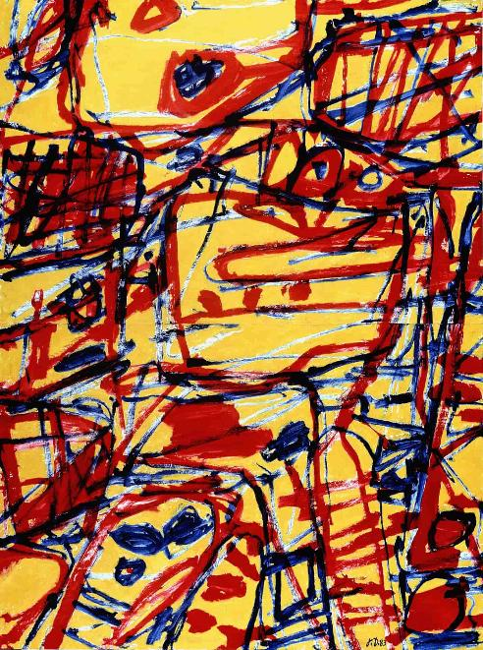

Slide 6


Slide 7
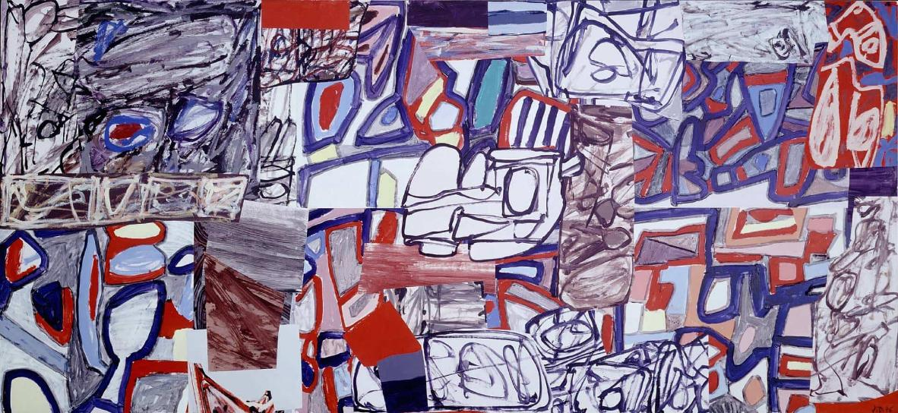

Slide 8
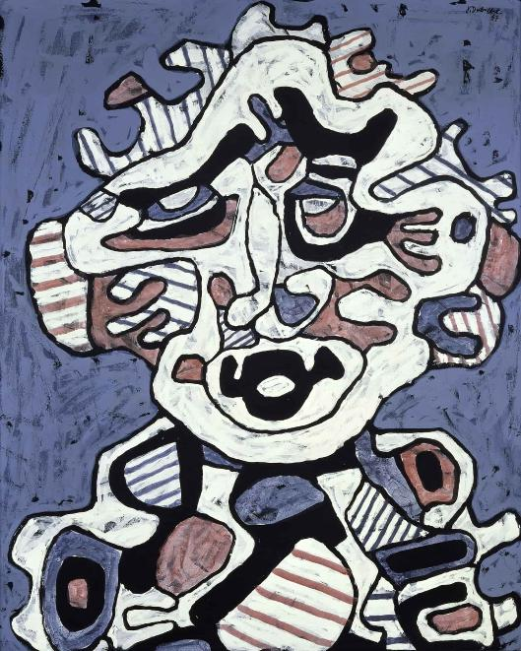

Slide 9
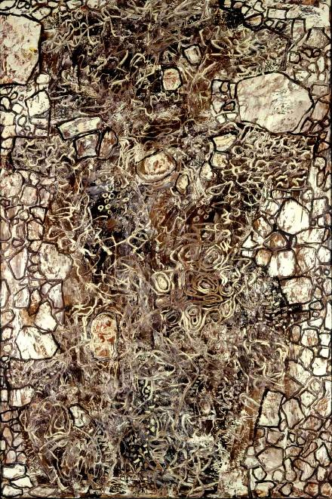

Slide 10
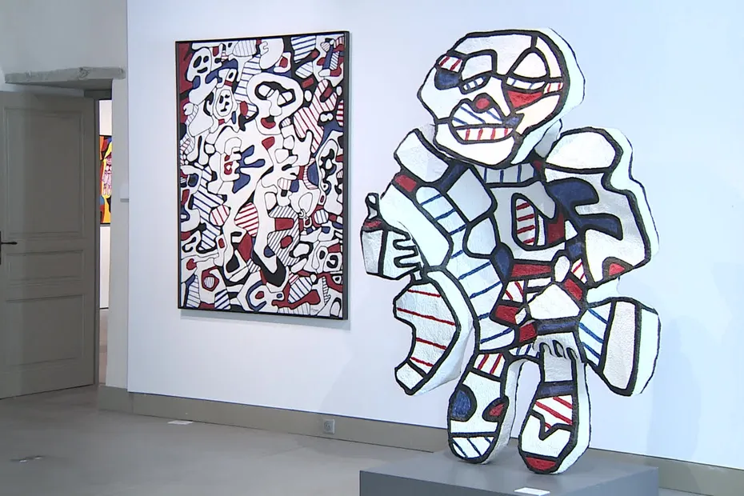

Slide 11
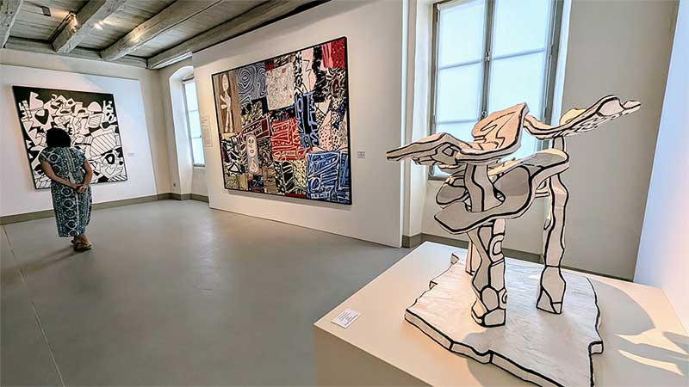

Slide 12
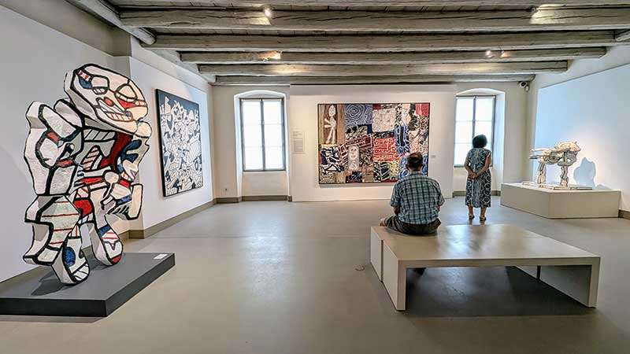

Slide 13
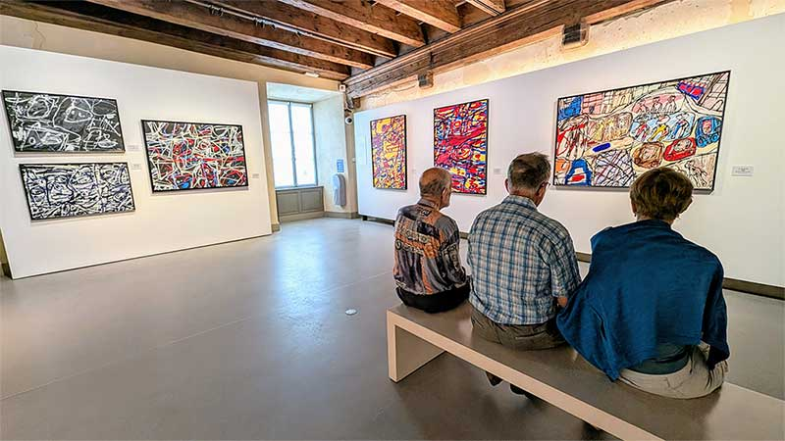

Slide 14
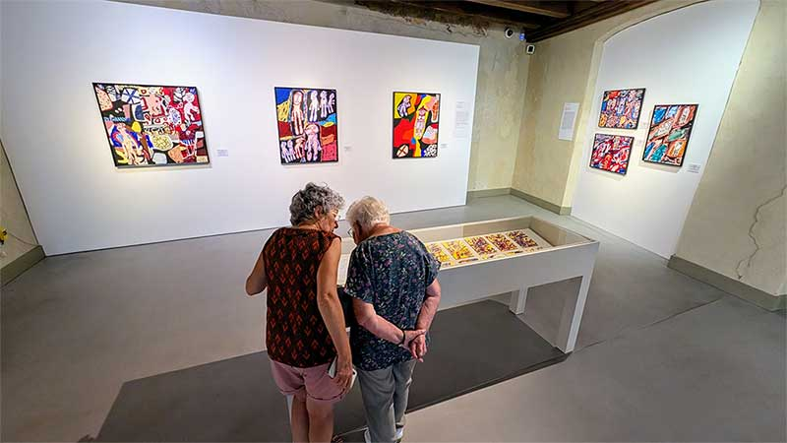

Slide 15
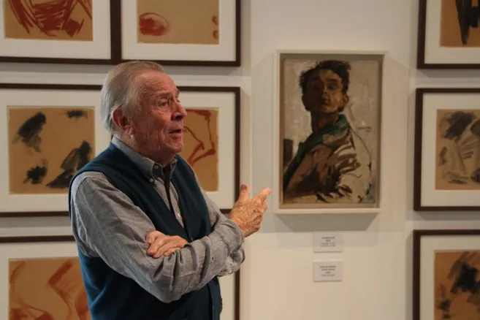

Slide 16
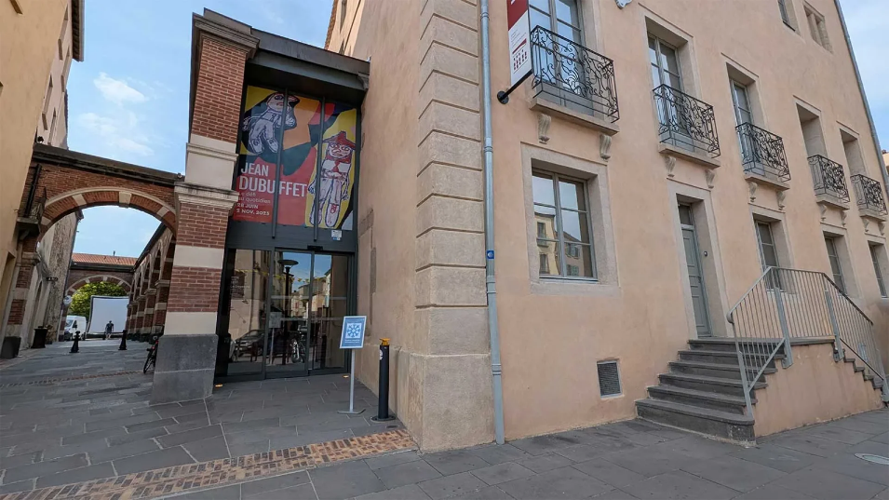

Slide 19
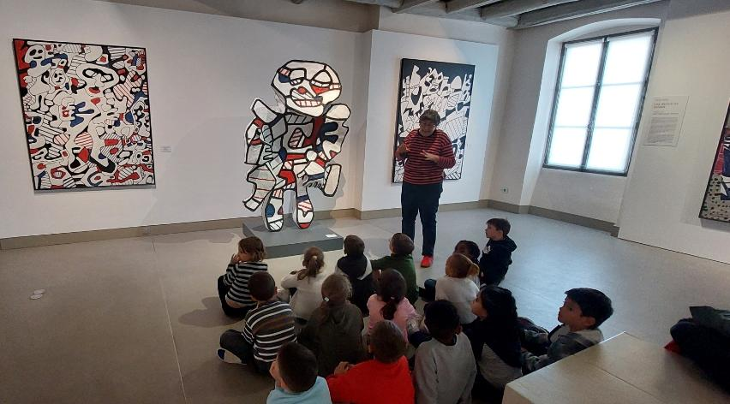

Slide 20
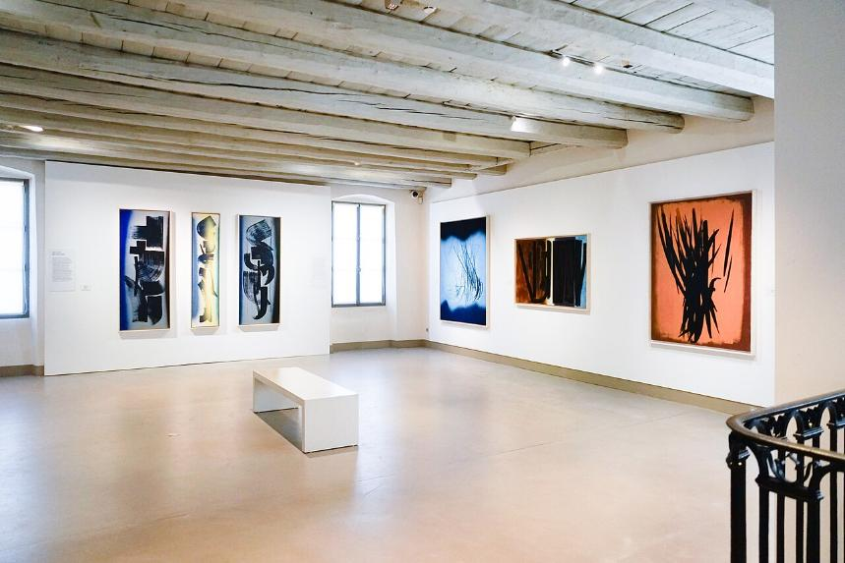

Slide 21
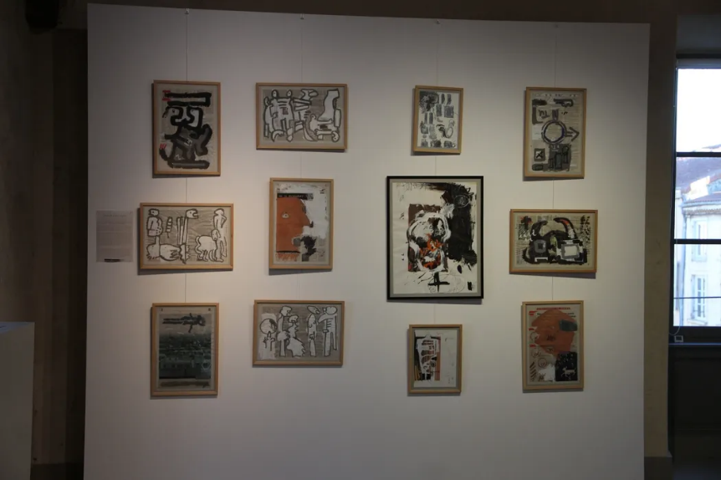

Slide 22
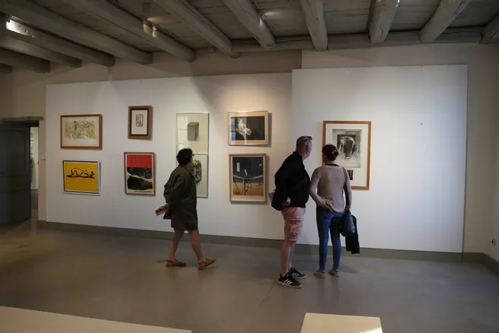

Slide 23
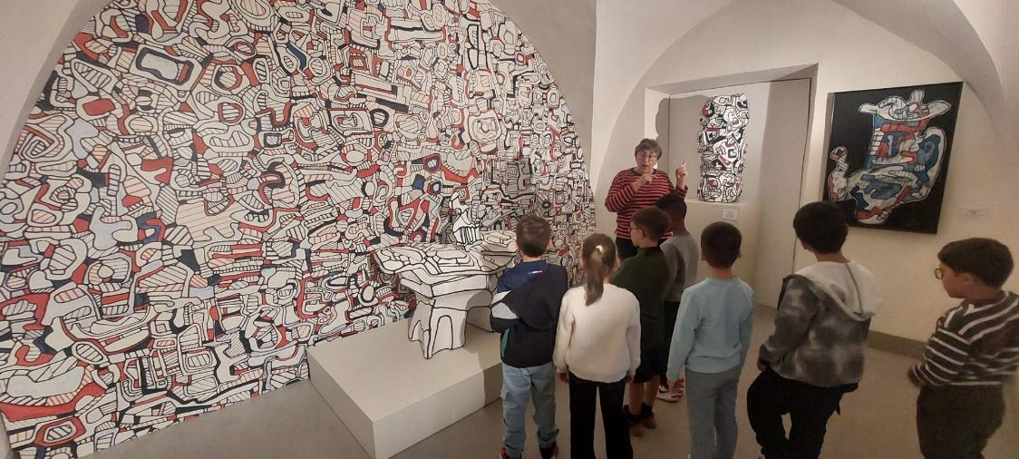

Slide 24
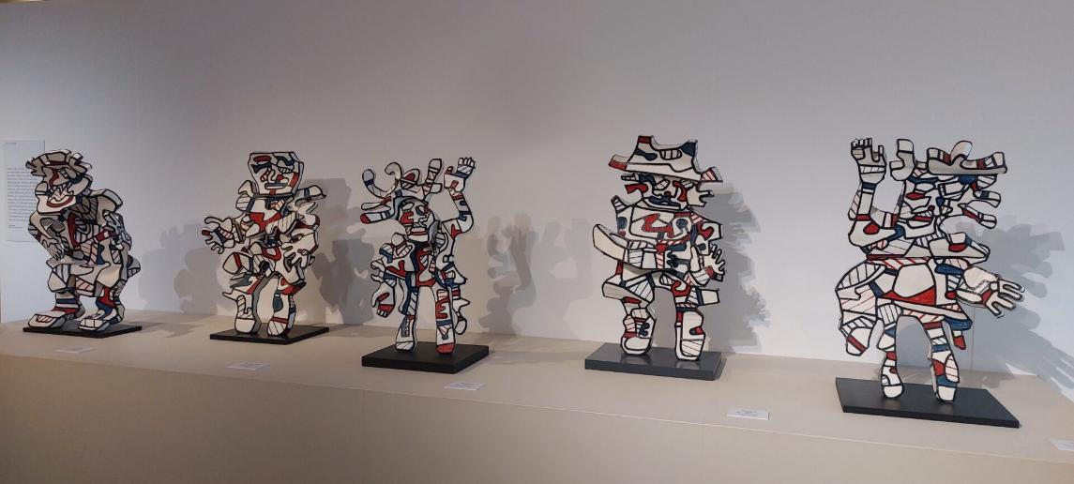

Slide 25
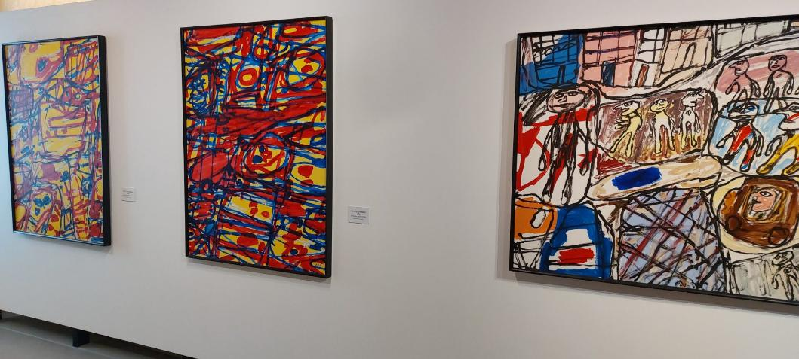

Slide 26
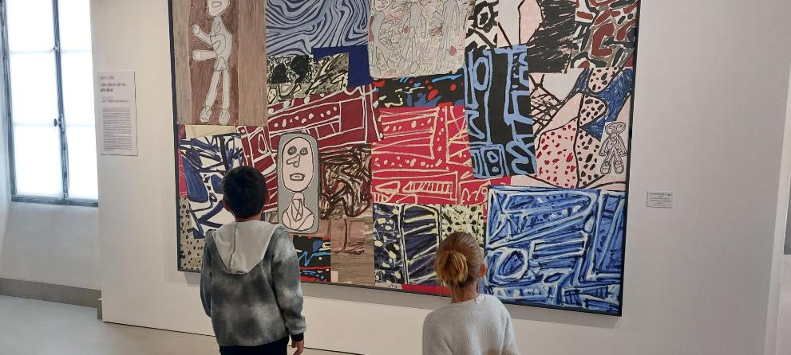

Slide 27
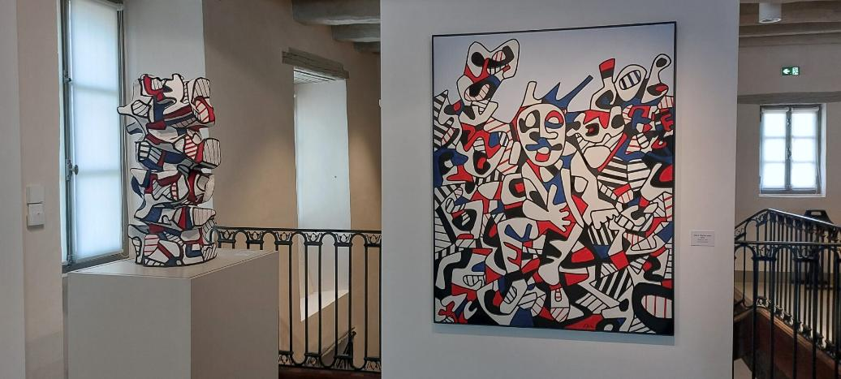

Slide 28


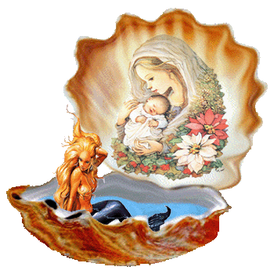

Lorient Vous A Présenté L’exposition de Jean Dubuffet
Artiste - Peintre
Sur La Suggestion De JackDidier
Les Images Et Le Son Son Du Net
Daniel

